Slide 1
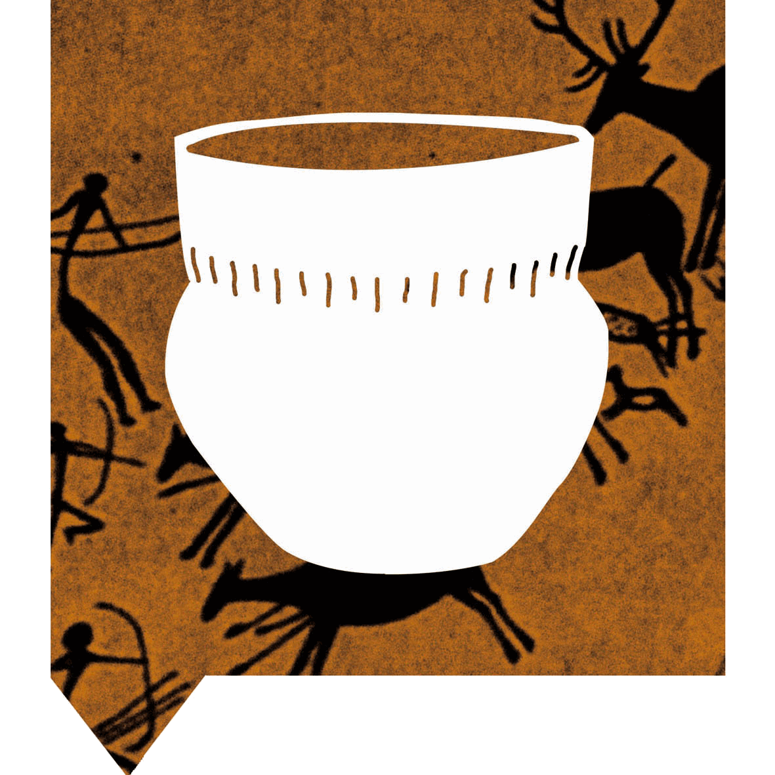
TIJDVAK 1
Tijd van jagers en boeren
Tot 3000 voor Christus
Andere namen voor deze tijd:
Prehistorie
1 Jagers-verzamelaars
2 Ontstaan van landbouw
3 Ontstaan van steden
Het pictogram:
Op de achtergrond een grotschildering van een jagersvolk. Op de voorgrond een pot van aardewerk. Die is van een boerenvolk. Aardewerk is door boeren uitgevonden.
Dit tijdvak hoort bij de PREHISTORIE

Slide 2
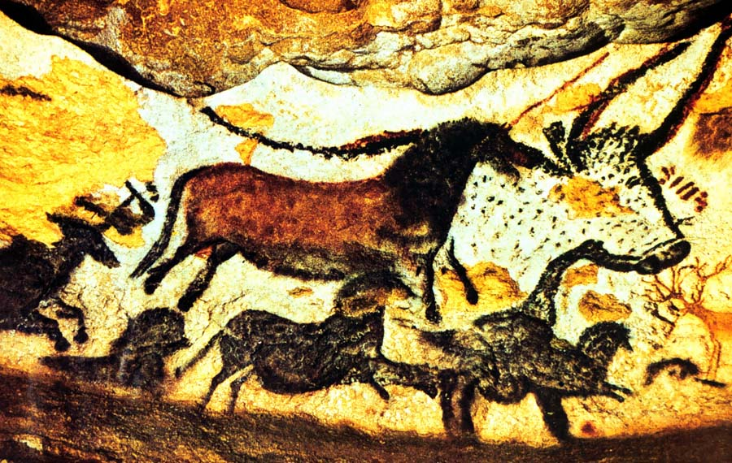
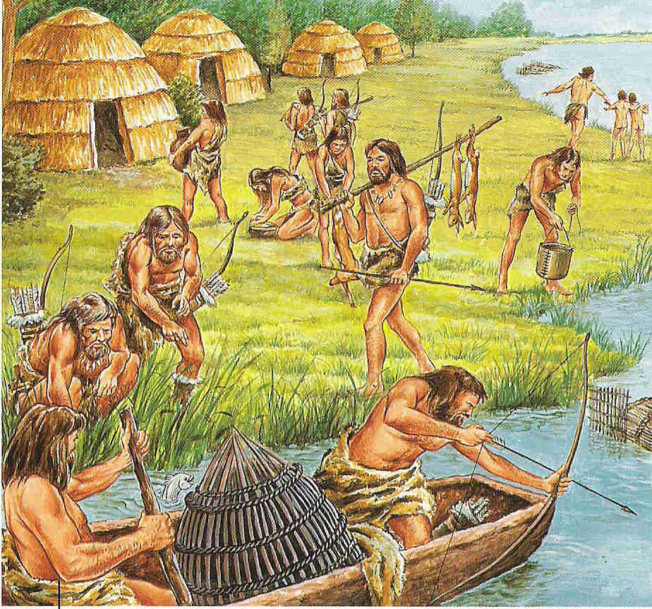
1 JAGERS-VERZAMELAARS
De levenswijze van jagers-verzamelaars.
De eerste mensen hielden zich in leven door te jagen en voedsel te verzamelen. Vrijwel al hun tijd ging daaraan op. Het is daarom logisch dat hun cultuur er geheel door gevormd werd.
WAT WAREN KENMERKEN VAN DEZE CULTUUR?
Jagers-verzamelaars geloofden in natuurgoden en in een leven na de dood. In grotten zijn schilderingen van dieren, mensen en wapens gevonden. Misschien waren die bedoeld om geluk bij de jacht af te smeken. Zo’n schildering zou dan magische krachten bezitten.
Omdat jagers-verzamelaars het wild volgden, hadden ze geen vaste woonplaatsen. Ze verbleven in eenvoudig te bouwen hutten. Een nomadisch bestaan dus.

Slide 3
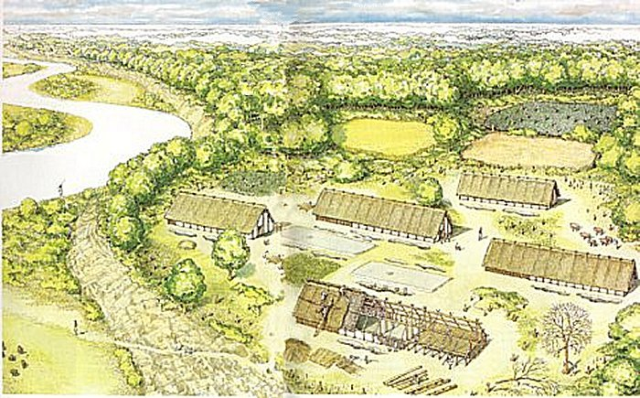
2 HET ONTSTAAN VAN LANDBOUW
Het ontstaan van landbouw en landbouw-samenlevingen.
Landbouw ontstaat als mensen niet meer leven van wat de natuur toevallig opbrengt, maar daar zelf invloed op gaan uitoefenen door het aanplanten van bepaalde gewassen en het in gevangenschap houden van bepaalde dieren. Dit deed zich voor het eerst voor omstreeks 7000 v.C. in het Midden-Oosten.
WAT ZIJN KENMERKEN VAN ZO’N LANDBOUWCULTUUR?
Deze afbeelding geeft een voorbeeld van een boerendorp uit de nieuwe steentijd. De grote, relatief stevige boerderijen wijzen op permanente bewoning. Verder zijn akkers te zien die in het oerwoud zijn aangelegd door bomen te verbranden. Er is ook vee waar te nemen.
Kenmerkend voor landbouwsamenlevingen is dat ze - in tegenstelling tot jagersculturen - vaste woonplaatsen kennen, en grotere groepen die een groter beroep doen op sociale organisatie en organisatie van de besluitvorming.

Slide 4
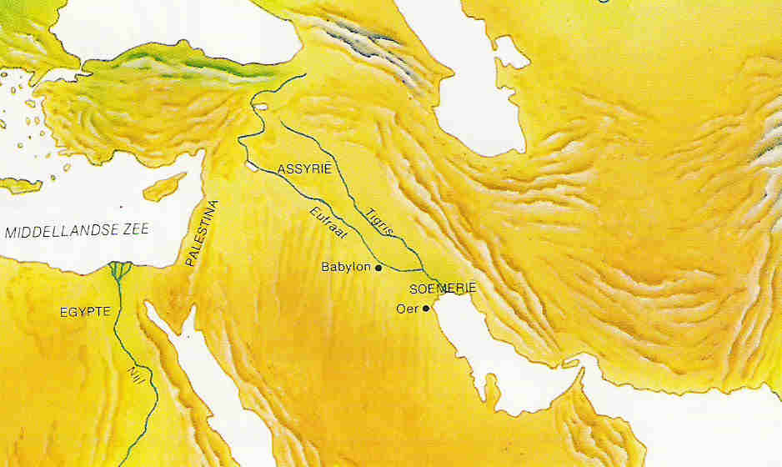
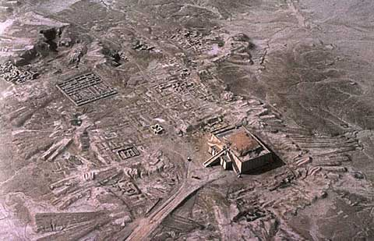
3 HET ONTSTAAN VAN STEDEN
Het ontstaan van de eerste stedelijke gemeenschappen.
In gebieden waar grote rivieren stroomden ontstonden de eerste stedelijke gemeenschappen. Riviergebieden zijn vruchtbaar. De mensen die zich er vestigden, gebruikten het rivierwater voor irrigatie (bevloeiing van het land). Dat gebeurde in verschillende delen van de wereld: in het Midden-Oosten, in India en in China. Door de irrigatielandbouw namen de opbrengsten toe en groeide de bevolking geleidelijk. Dorpen groeiden uit tot steden.
WAT IS EEN VOORBEELD VAN ZO’N VROEGE STEDELIJKE GEMEENSCHAP?
Een goed voorbeeld is de stad Oer, gelegen in Mesopotamië, het stroomgebied van de Tigris en Eufraat (het tegenwoordige Irak). Het hoogtepunt van Oer lag omstreeks 2100 v.C., toen de stad enkele tienduizenden inwoners telde en het centrum was van de Soemerische beschaving.
Oer was geheel ommuurd. In het midden van de stad stond een tempelcomplex, dat ook diende als bestuurscentrum. Er regeerden koningen die werden bijgestaan door priesters en ambtenaren. Voor een drukbevolkte stad als Oer was een geordend bestuur noodzakelijk.

Slide 5
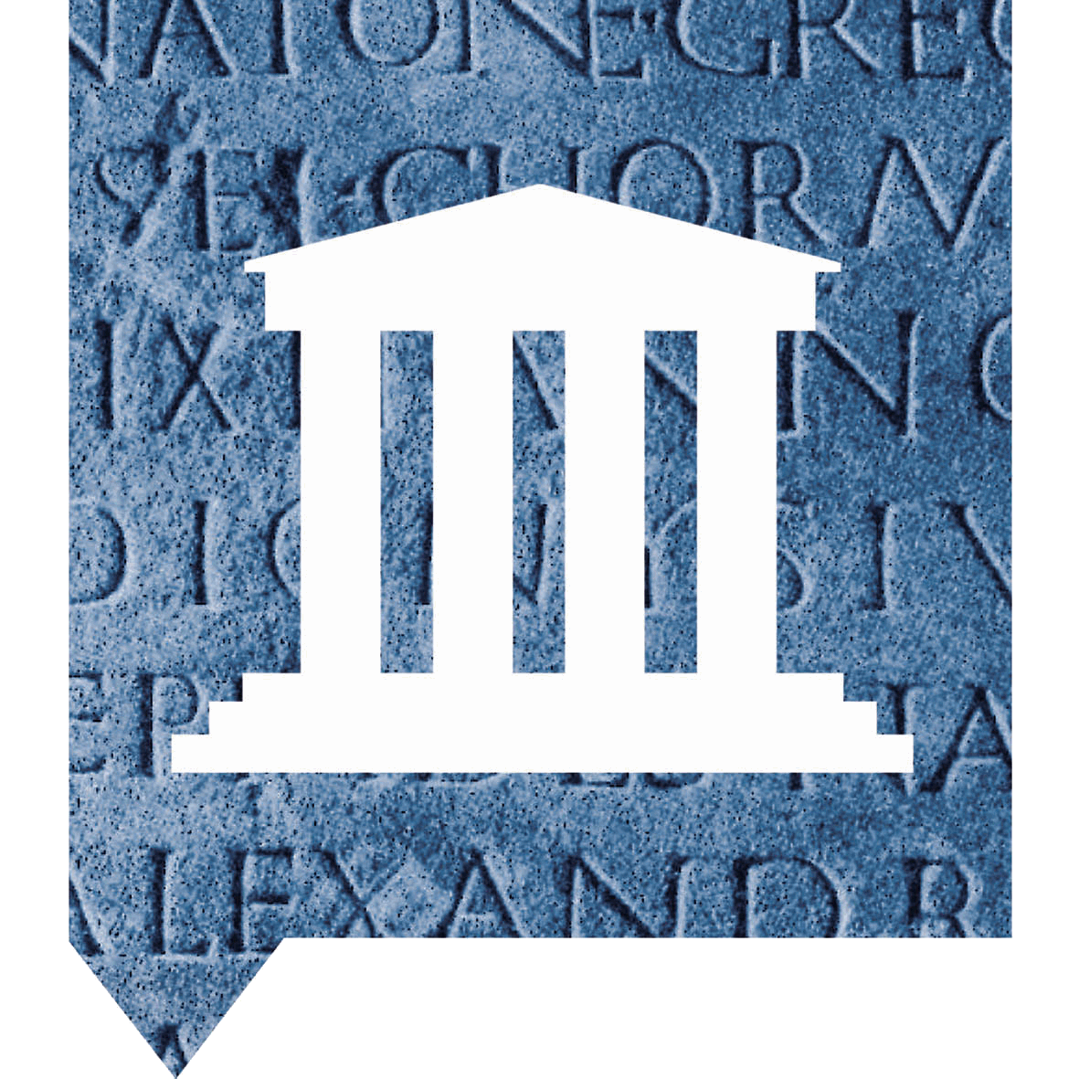
TIJDVAK 2
Tijd van Grieken en Romeinen
3000 v. Chr. - 500 n. Chr.
Andere namen voor deze tijd:
Oudheid
4 De Griekse stadstaat
5 De klassieke stijl
6 Het Romeinse wereldrijk
7 Romeinen en Germanen
8 Jodendom en christendom
Het pictogram:
Op de achtergrond een Romeinse inscriptie in Latijnse letters. Op de voorgrond een Griekse tempel
Dit tijdvak hoort bij de OUDHEID

Slide 6
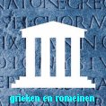
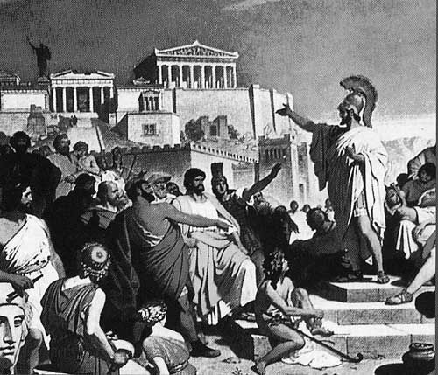
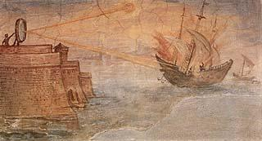
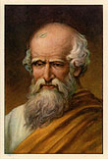
4 DE GRIEKSE STADSTAAT
De ontwikkeling van wetenschappelijk denken en het denken over burgerschap en politiek in de Griekse stadstaat.
Een belangrijke Griekse staatsman was de Atheense legeraanvoerder Pericles, die in de vijfde eeuw voor Christus zo’n dertig jaar leiding gaf in Athene. Pericles roemde het democratisch staatsbestel, waar Athene haar rijkdom en vrijheid aan te danken zou hebben. Pericles hield goede redevoeringen. In een democratie, waar mensen overtuigd moeten worden, is dat een belangrijk voordeel.
De Grieken woonden in stadstaten met verschillende bestuursvormen: democratie, alleenheerschappij of aristocratie. De Grieken vroegen zich af welke bestuursvorm het best was. Ze dachten dus na over politiek. De Atheners kozen voor democratie. Het idee was dat het volk niet onderdanig moest zijn, maar moest meebeslissen. Mannen van de stadstaat moesten burgers zijn, deelnemers aan de politiek. Ze moesten zelf keuzes maken en niet zomaar van alles aannemen. Zo’n kritische houding pasten de Grieken ook op andere gebieden toe, zoals de geneeskunde en de filosofie. Zo ontwikkelde zich het wetenschappelijke denken.
WAT ZIJN VOORBEELDEN VAN HET DENKEN IN DE GRIEKSE STADSTAAT?
Een bekende Griekse wetenschapper was Archimedes (287 v.C.-212 v.C.). Hij voerde allerlei natuurwetenschappelijke experimenten uit. Dat leidde tot uitvindingen, zoals een brandspiegel waarmee vijandelijke schepen tegengehouden konden worden.

Slide 7
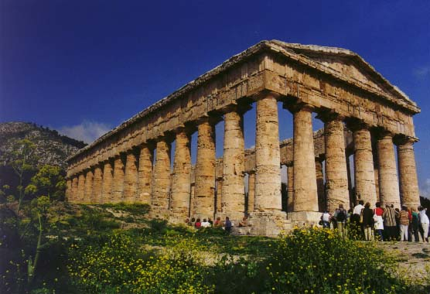
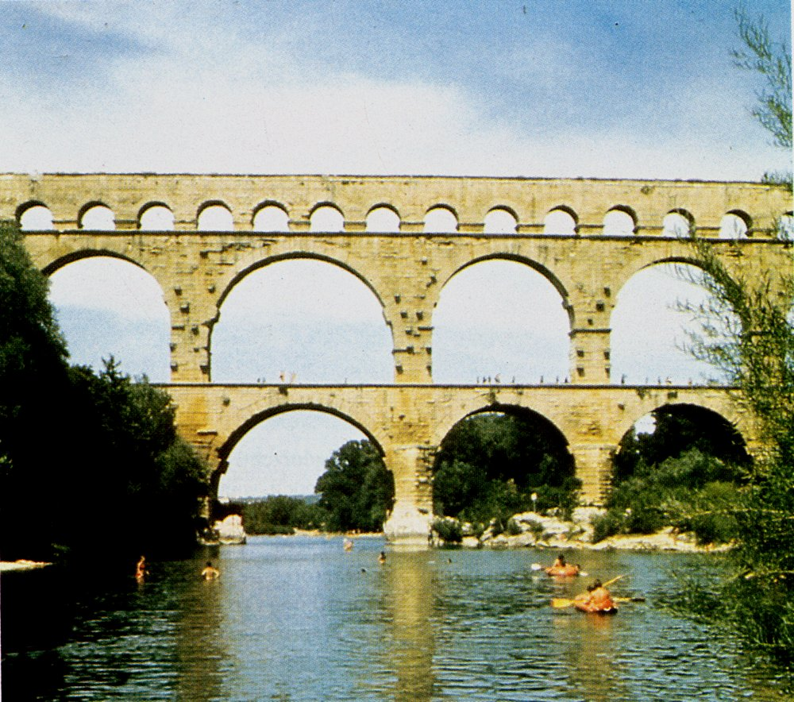
5 DE KLASSIEKE STIJL
De klassieke vormentaal van de Grieks-Romeinse cultuur.
De Romeinen waren goed in het bouwen van koepels en bogen. Dat is technisch ingewikkeld. Aan de Griekse stijl voegden de Romeinen dus hun techniek toe. Hier zie je een Romeinse aquaduct in het zuiden van Frankrijk. Op veel plaatsen in Europa zijn zulke Romeinse bouwwerken te bewonderen.
In de bouw- en beeldhouwkunst ontwikkelden de Grieken een eigen stijl. De Romeinen namen deze stijl over en exporteerden hem via veroveringen naar andere delen van Europa. Na de val van Romeinse rijk bleef de Grieks-Romeinse vormentaal het voorbeeld voor bouwmeesters en kunstenaars.
WAT ZIJN DE KENMERKEN VAN DE KLASSIEKE STIJL?
Een Griekse tempel op het Italiaanse eiland Sicilië. Overal waar de Grieken kolonies stichtten, bouwden zij tempels voor hun goden. Kenmerkend zijn de zuilen en het driehoekige front bovenaan de gevel (het timpaan).

Slide 8
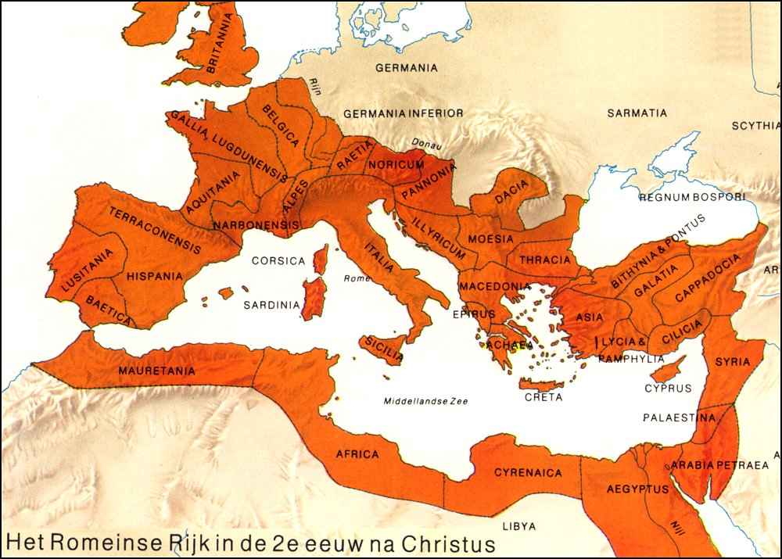
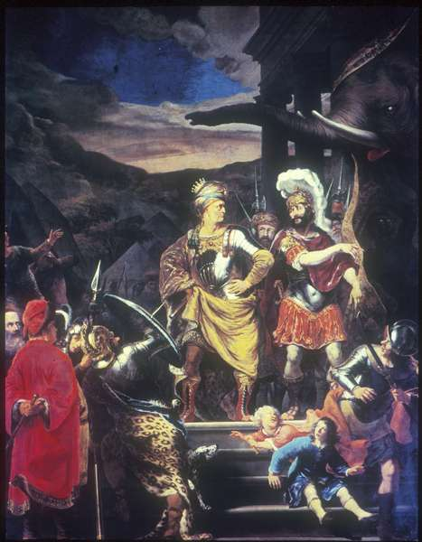
6 HET ROMEINSE WERELDRIJK
De groei van het Romeinse imperium, waardoor de Grieks-Romeinse cultuur zich in Europa verspreidde.
Het schilderij is in 1656 gemaakt door de Nederlandse schilder Ferdinand Bol. In de Gouden Eeuw namen veel kunstenaars de klassieke cultuur als thema, niet alleen in Nederland maar in heel Europa. Bol’s schilderij kwam in het Amsterdamse stadhuis te hangen. Het was bedoeld als boodschap: de Romeinse gezant ging niet door de knieën voor de intimidatie van Pyrrhus. Zulk integer gedrag werd ook van Amsterdamse burgermeesters verwacht. Zo zie je hoe de Grieks-Romeinse cultuur doorwerkte in Europa.
Op dit 17e-eeuwse schilderij zie je hoe de Griekse koning Pyrrhus een Romeinse gezant probeert te intimideren met een olifant. In 281 v.Chr. landde Pyrrhus op het Italiaanse schiereiland om de Griekse kolonies in hun strijd tegen de Romeinen bij te staan. Zes jaar later verliet hij Italië, waarna het hele schiereiland van Rome was.
Rome ontstond rond 750 v.Chr. Door veroveringen groeide het dorpje in duizend jaar tijd uit tot een groot en machtig rijk. Overal waar de Romeinen kwamen voerden ze hun wetten en bestuur in. Overwonnen volken boden ze het Romeinse burgerrecht aan. Zo werden deze volken beïnvloed door de Romeinse cultuur, die op haar beurt weer sterk was beïnvloed door de cultuur van de Grieken. De Grieks-Romeinse cultuur werd de heersende cultuur in Europa.
WAT IS EEN VOORBEELD VAN DE ROMEINSE EXPANSIE? WAARIN ZIE JE DE GRIEKS-ROMEINSE CULTUUR TERUG?

Slide 9
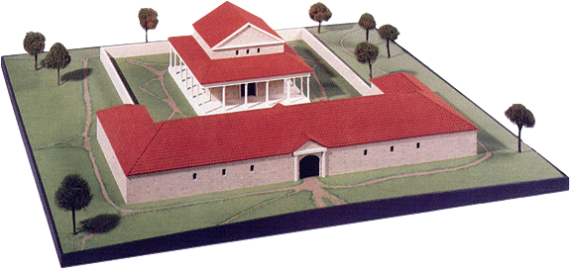
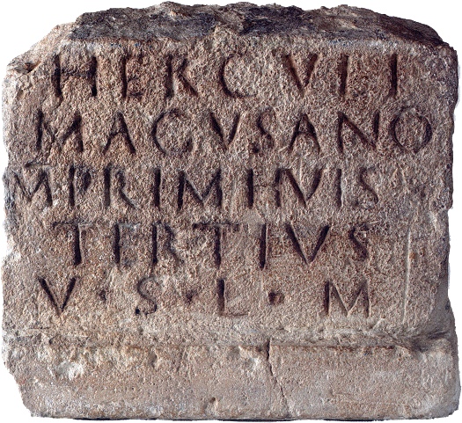
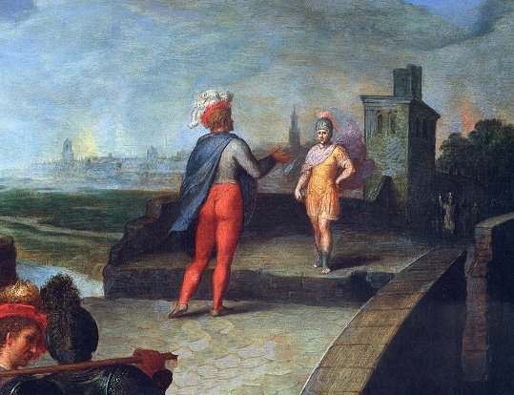
7 ROMEINEN EN GERMANEN
De confrontatie tussen de Grieks-Romeinse cultuur en de Germaanse cultuur van Noordwest-Europa.
De Romeinen stuitten op de Germanen in het huidige Nederland en Duitsland. Eerst probeerden ze het Germaanse gebied te veroveren. Toen dat niet lukte, maakten ze de Rijn tot grensrivier. Aan de grens woonden ook Germanen binnen het Rijk, zoals de Bataven in het tegenwoordige Nederland. Die Germanen namen veel van de Romeinen over, omdat hun eigen cultuur lager ontwikkeld was (ze kenden bijvoorbeeld geen schrift).
WAT IS EEN VOORBEELD VAN EEN CONFRONTATIE EN EEN VOORBEELD VAN OVERNEMING VAN ROMEINSE CULTUUR?
Voorbeeldgebeurtenis: De Bataafse Opstand (69). Dit is een voorbeeld van confrontatie: de Bataven wilden vrijheid, verzetten zich tegen Romeinse overheersing. De Bataafse leider is ook een voorbeeld van overneming van de Romeinse cultuur. Hij was al jaren lang in dienst van het Romeinse leger en ook zijn naam was Romeins: Julius Civilis. De Bataven en Romeinen sloten weer vrede op een brug die in het midden was opgebroken. Dat zie je op de afbeelding.
Voorbeeldverschijnsel: Religie.
De Bataven vereerden Hercules Magusanus als belangrijkste god. Hercules was een Romeinse god, Magusanus een Germaanse. Ze werden gecombineerd tot één god. Er zijn resten van tempels opgegraven. De tempels zien er Romeins uit.

Slide 10
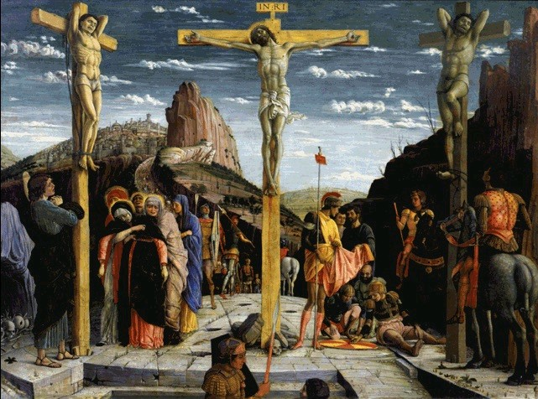
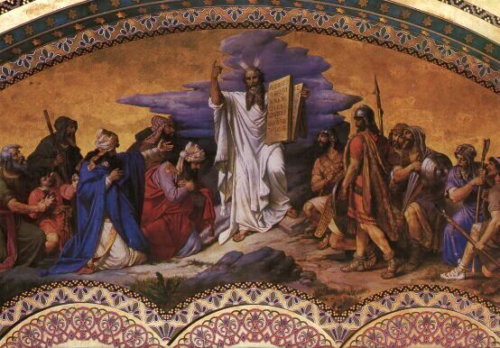
8 JODENDOM EN CHRISTENDOM
De ontwikkeling van het jodendom en het christendom als de eerste monotheïstische godsdiensten.
Vanaf ca 1200 v.C. leefde in Palestina het joodse volk. De joden geloofden in één god, die alléén met hen een verbond had gesloten. Andere volkeren in die tijd geloofden dat er heel veel goden waren. Omstreeks het begin van onze jaartelling predikte de joodse geestelijke leider Jezus Christus een nieuwe boodschap: God was er voor iedereen, niet alleen voor de joden. Zo ontstond uit het jodendom het christendom. De bijbel van de christenen bevat naast de joodse geschriften ook verhalen over Jezus. Nadat Jezus omstreeks het jaar 30 door de Romeinen gekruisigd was, verspreidde het christendom zich snel over het Romeinse rijk. Uiteindelijk werd heel Europa christelijk.
WAT ZIJN BELANGRIJKE MOMENTEN IN DE ONTWIKKELING VAN JODEN- EN CHRISTENDOM?
Omstreeks het jaar 30 werd Jezus door de Romeinen, die toen over Palestina heersten, gekruisigd. Hij werd ervan beschuldigd een ‘valse messias’ zijn, een zogenaamde verlosser van de mensheid. Voor het christendom is deze kruisdood heel belangrijk. Door te sterven als zoon van God zou Jezus de straf voor de zonden van de mensen op zich hebben genomen.
De joden geloven dat God zelf hun via de profeet Mozes allerlei wetten heeft gegeven. Tot die wetten behoren ‘tien geboden’. Die joodse regels zijn later ook door de christenen overgenomen. De wetten zouden omstreeks 1300 v.C. aan Mozes zijn gegeven op een bergtop in de Sinaï-woestijn.

Slide 11
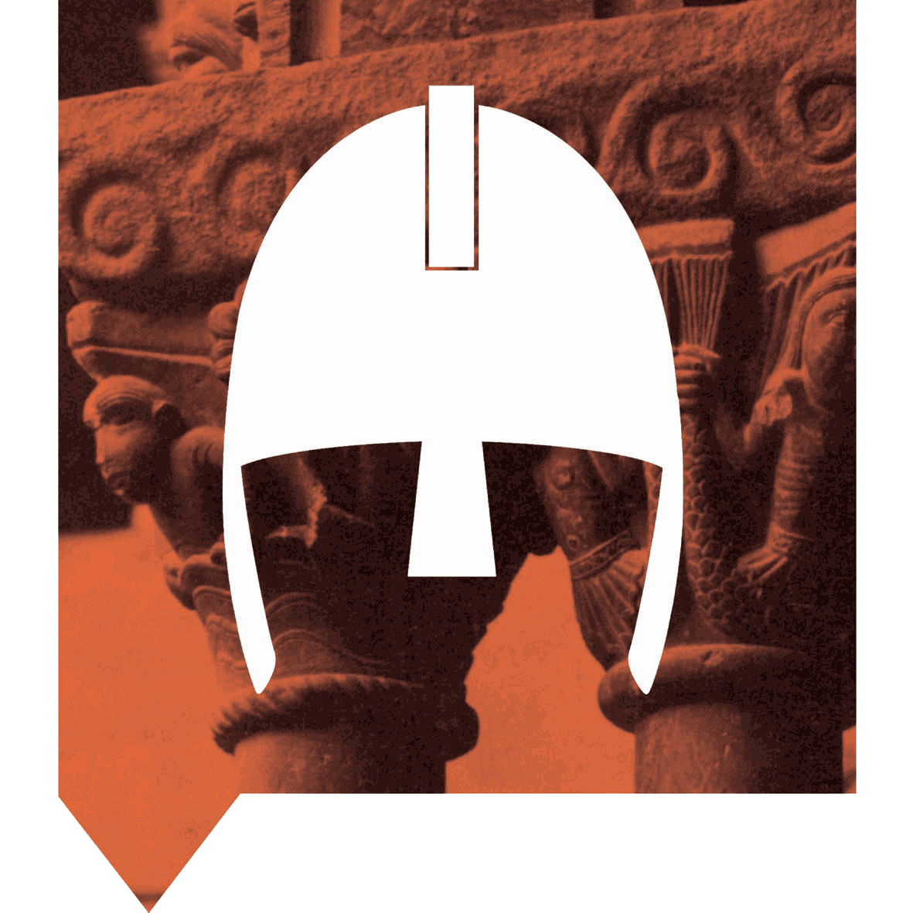
TIJDVAK 3
Tijd van monniken en ridders
500 - 1000
Andere namen voor deze tijd:
Vroege Middeleeuwen
9 De kerstening van Europa
10 De islam
11 Hofstelsel en horigheid
12 Feodaliteit
Het pictogram:
Op de achtergrond een zuil uit een romaanse kloostergang. Op de voorgrond een vroeg-middeleeuwse ridderhelm.
Dit tijdvak hoort bij de MIDDELEEUWEN

Slide 12
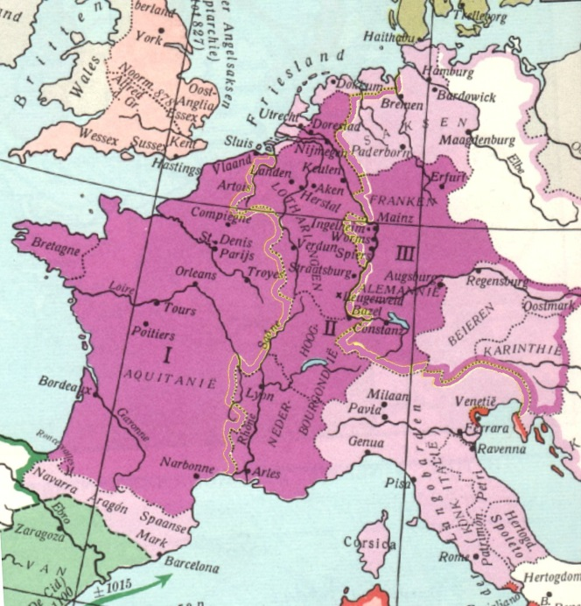
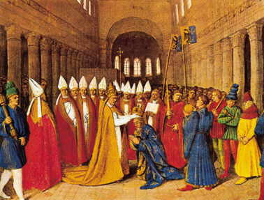
9 DE KERSTENING VAN EUROPA
De verspreiding van het christendom in geheel Europa.
Een belangrijke leider van de Franken was Clovis (481-511). Hij breidde het Frankische rijk flink uit. Op dit schilderij (dat pas veel later gemaakt is) zie je hoe Clovis tot christen wordt gedoopt. Dat gebeurde in het jaar 496.
Halverwege de 4e eeuw was het Romeinse rijk een christelijk rijk geworden. In die tijd werd het rijk steeds vaker geteisterd door binnenvallende Germaanse stammen. De Germanen waren niet christelijk.
Het eerste Germaanse volk dat het christendom aannam waren de Franken. Dit volk veroverde de macht in een groot deel van Europa. Zo kwam het christendom ook bij andere Germaanse volken terecht. Er groeide een belangrijke band tussen de paus in Rome en de koningen van het Frankische rijk.
WAT ZIJN BELANGRIJKE MOMENTEN IN DE KERSTENING VAN EUROPA?
Een andere grote Frankische leider was Karel de Grote. Door veroveringen en een goed bestuur maakte Karel van het Frankische rijk een machtig rijk. In het jaar 800 werd hij in Rome door de paus tot keizer gekroond. Dat was een soort poging om het oude Romeinse rijk weer te herstellen. Met keizer Karel had het christendom weer een sterke leider.

Slide 13
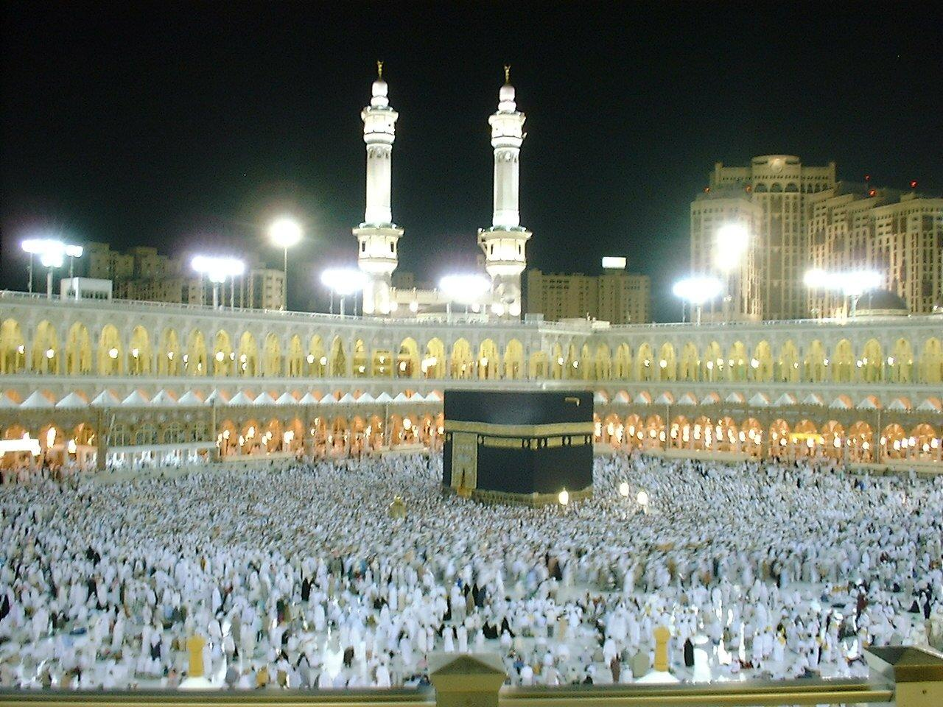
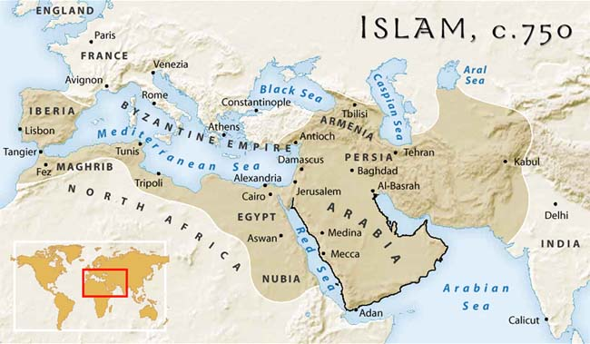
10 DE ISLAM
Het ontstaan en de verspreiding van de islam.
In Mekka staat de Kaäba, het centrale heiligdom van de islam. In dit gebouw (het ‘huis van God’ volgens de moslims) bevindt zich een zwarte steen. Moslims geloven dat de engel Gabriël deze aan Abraham heeft gegeven. Door aanraking van de steen zou men gereinigd worden van zonden. Elk jaar gaan miljoenen moslims op pelgrimstocht naar Mekka en de zwarte steen.
In het begin van de zevende eeuw stichtte de Arabische koopman Mohammed de islam. Mohammed was vertrouwd met de godsdiensten van joden en christenen, die hij op zijn reizen ontmoette. Elementen uit die godsdiensten nam hij over in de islam, zoals het geloof in één god en het geloof in hemel en hel. Moslims geloven dat Mohammed boodschappen van God kreeg via de aartsengel Gabriël. Hij liet deze boodschappen opschrijven in de koran, het heilige boek van moslims. Daarin staan ook de leefregels die moslims moeten volgen om in het hiernamaals verder te kunnen leven. Na de dood van Mohammed in 632 veroverden de Arabieren delen van Afrika, Europa en Azië. De islam verspreidde zich zo over een deel van de wereld.
WAT ZIJN KENMERKEN VAN DE ISLAM? HOE VERSPREIDDE DE ISLAM ZICH?
Het Arabische rijk op zijn hoogtepunt. De veroveringen begonnen vanuit Medina, de stad waar Mohammed naar toe vluchtte toen hij uit Mekka werd verdreven. Na de veroveringen door de Arabieren ging de uitbreiding van de islam door in een zogenaamde ‘heilige oorlog’. Grote delen van Afrika en Midden-Azië werden voor het geloof gewonnen.

Slide 14
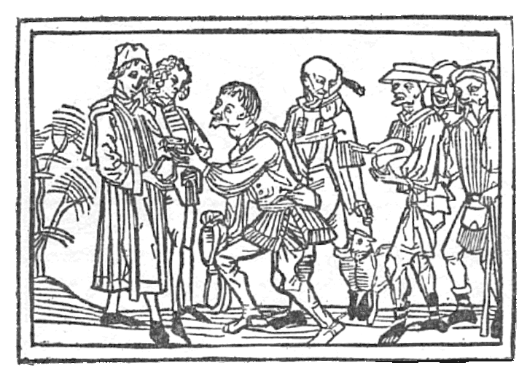
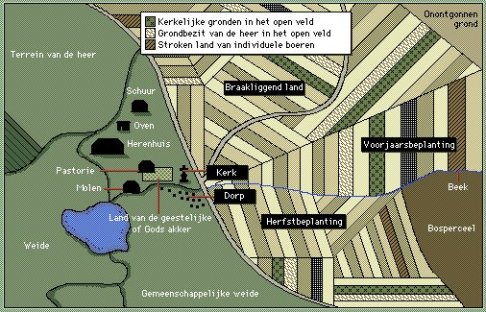
11 HOFSTELSEL EN HORIGHEID
De vrijwel volledige vervanging in West-Europa van de agrarisch-urbane cultuur door een zelfvoorzienende agrarische cultuur, georganiseerd via hofstelsel en horigheid.
De agrarisch-urbane cultuur in Europa verdween omdat het West-Romeinse Rijk ten onder ging. In dat rijk was stedelijk leven. In de nieuwe Germaanse rijken was dat er bijna niet. De Germanen waren eenvoudige boeren.
HOE ORGANISEERDEN ZIJ HUN LANDBOUWSAMENLEVING?
Deze afbeelding geeft een schematisch voorbeeld van een landgoed (‘domein’ of ‘hof’). Je ziet een dorp voor de horigen, akkers die ze helemaal zelf mochten hebben en akkers die van de heer waren (en die de horigen ook bewerkten!) De woeste grond om het dorp heen was ook van de heer.
De afbeelding is een goed voorbeeld van horigheid omdat hij rechts (horige) boeren toont die producten komen leveren aan de heer van het hof of domein. Je ziet onder andere een schaap. Horigen moesten niet alleen diensten voor hun heer verrichten, ze moesten ook op vastgestelde tijden producten leveren.

Slide 15
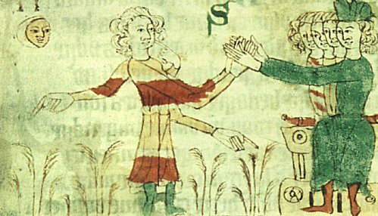
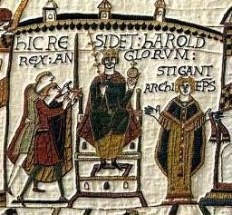
12 FEODALITEIT
Het ontstaan van feodale verhoudingen in het bestuur.
Op dit 11-eeuwse tapijt wordt de Engelse koning Harold afgebeeld met zijn vazallen. Links van hem ridders, die hem moesten bijstaan in de strijd, en rechts een bisschop, die moest waken over zijn zielenheil. Harold werd in 1066 verslagen door Willem van Normandië, de veroveraar van Engeland.
In het Romeinse Rijk was een goed georganiseerd bestuur mogelijk door goede wegen, een sterk leger en een efficiënt ambtenarenapparaat. Door de invallen van de Germanen in het rijk verdwenen deze omstandigheden. De Germanen bestuurden hun gebied op feodale wijze. De koning (leenheer) gaf zijn land in leen aan edelen (vazallen), die hem in ruil moesten dienen. Op den duur gedroegen de edelen zich echter als onafhankelijke vorsten, die zich weinig aantrokken van hun leenheer. Het bestuur raakte nog meer gedecentraliseerd.
WAT IS EEN VOORBEELD VAN FEODALE BESTUURLIJKE VERHOUDINGEN?
Op deze afbeelding zweren een vazal en een leenheer elkaar trouw. De vazal wijst op het land dat hij van zijn heer in leen krijgt. De heer nam zijn hand en zei dan: “U bent mijn man”, waarop de vazal antwoordde met: “Ik ben uw man.”

Slide 16
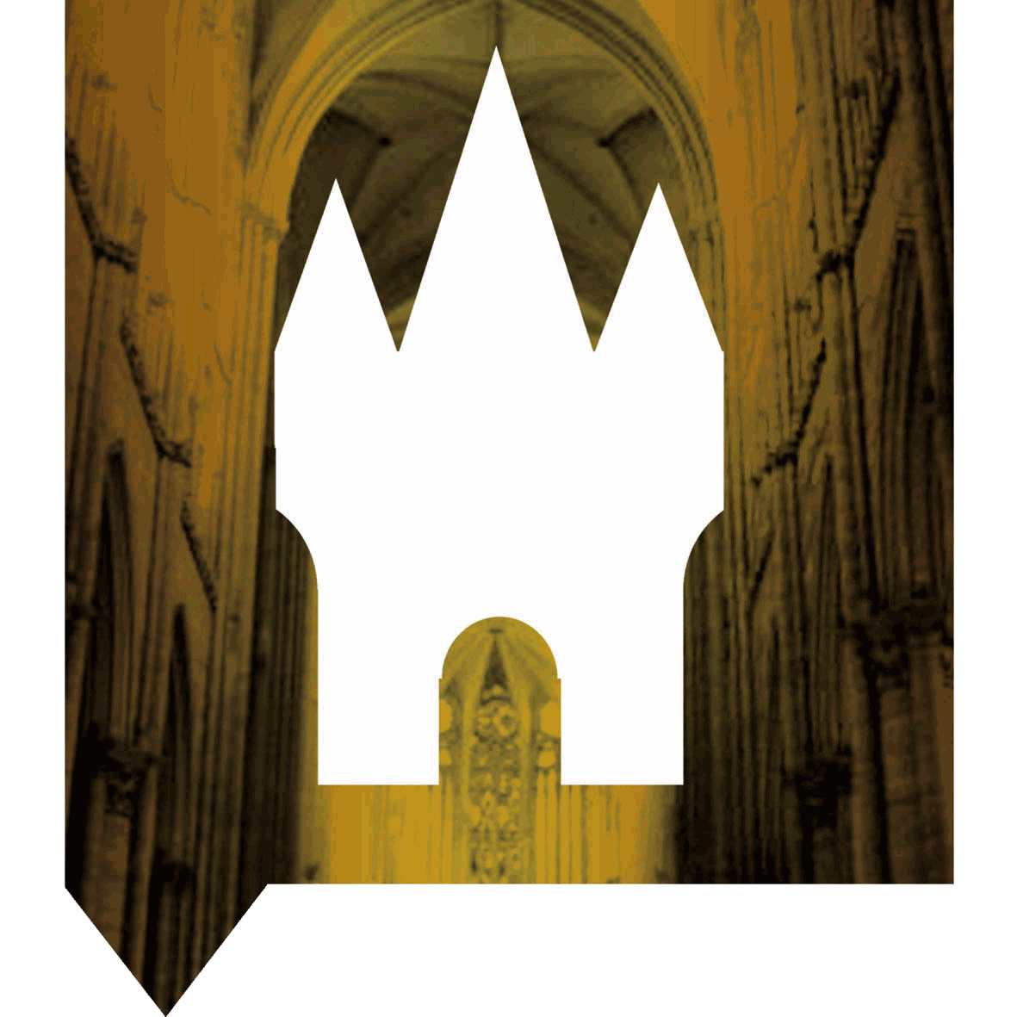
TIJDVAK 4
Tijd van steden en staten
1000-1500
Andere namen voor deze tijd:
Hoge en Late Middeleeuwen
13 Opkomst van handel en ambacht
14 Steden met stadsrecht
15 Strijd tussen kerk en staat
16 De kruistochten
17 Het begin van staten
Het pictogram:
Op de achtergrond het interieur van een stedelijke kathedraal. Op de voorgrond een stadspoort, symbool van onafhankelijkheid van steden. Kerk en staat in de stad.
Dit tijdvak hoort bij de MIDDELEEUWEN

Slide 17
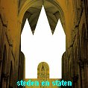
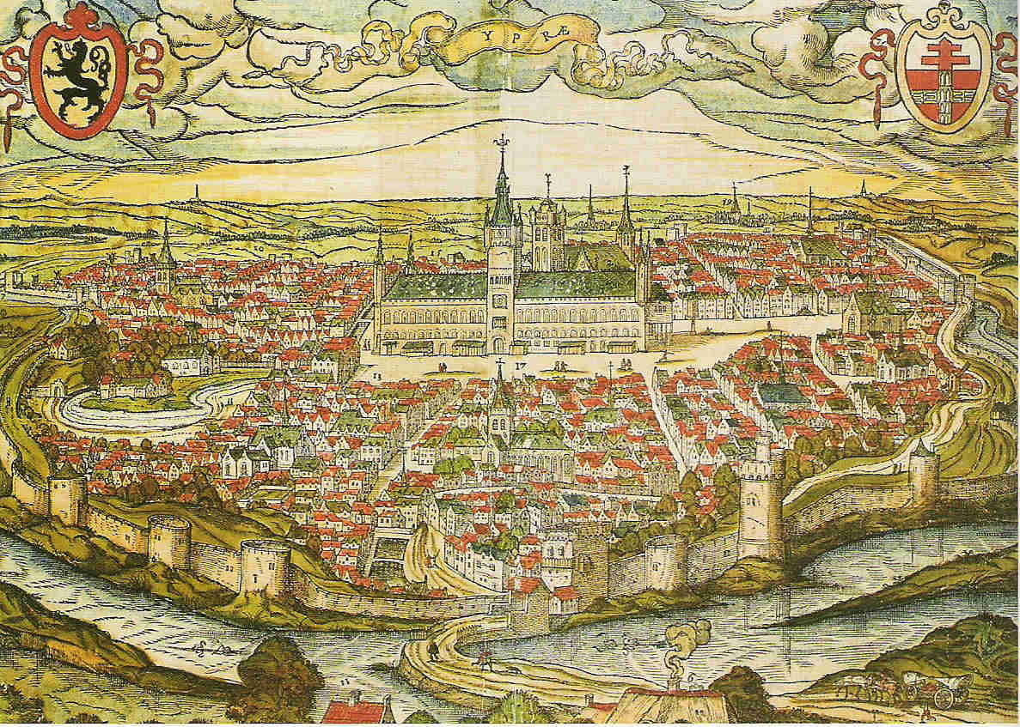
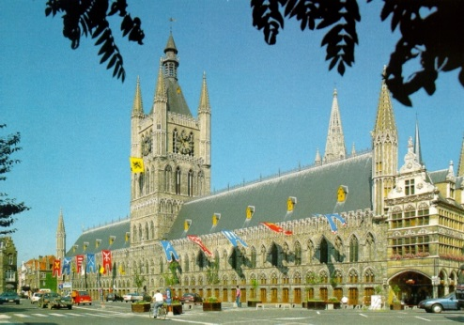
13 OPKOMST HANDEL EN AMBACHT
De opkomst van handel en ambacht die de basis legde voor het herleven van een agrarisch-urbane samenleving.
Na het jaar 1000 zorgden ontginningen en nieuwe technieken voor hogere landbouwopbrengsten. De bevolking groeide en omdat de grond meer opbracht, hoefde niet iedereen op het land te werken. Er kwamen meer handelaren en ambachtslieden. Zij gingen naar plekken waar ze hun producten goed konden verkopen: op kruispunten van wegen en rivieren, bij kastelen of kloosters. Marktplaatsen groeiden uit tot steden. Oude steden kwamen tot bloei.
WAT IS EEN VOORBEELD VAN DE OPKOMST VAN HANDEL EN AMBACHT?
De Vlaamse stad Ieper groeide in de 14e eeuw uit tot belangrijk centrum van textielnijverheid. Ieper lag aan een rivier waarover wol werd aangevoerd. In de opvallend grote lakenhal werd textiel opgeslagen en verhandeld.

Slide 18
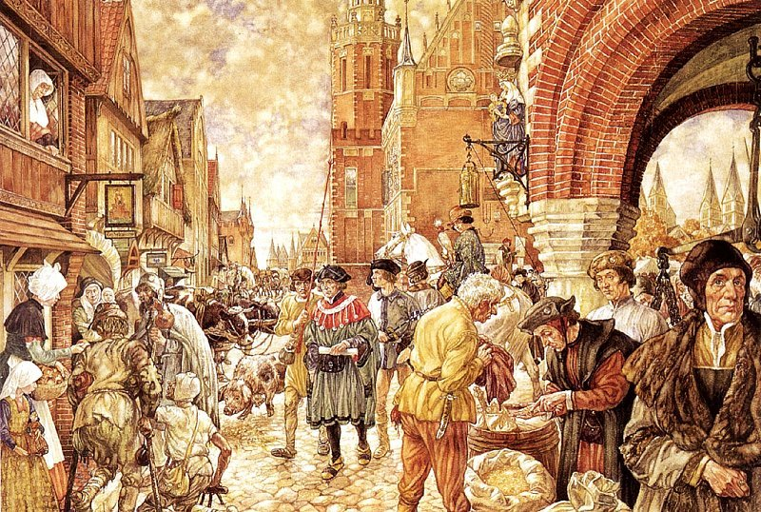
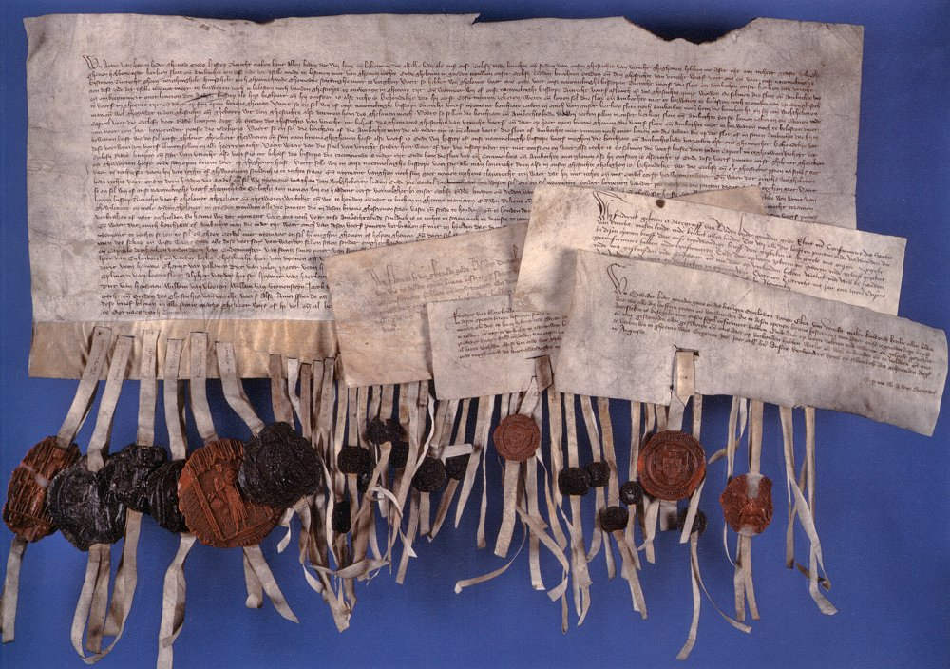
14 STEDEN MET STADSRECHT
Opkomst van de stedelijke burgerij en toenemende zelfstandigheid van steden.
De stad Utrecht bijvoorbeeld. In deze oorkonde uit 1375 verleende bisschop Arnold van Hoorne van het Sticht Utrecht edelen en steden in zijn gebied allerlei voorrechten. Zo beloofde hij dat hij niet zonder hun toestemming oorlog zou voeren en belasting zou heffen. Ook de trotse burgers van Amersfoort en Rhenen drukten hun zegel in de plakken die aan de oorkonde hingen.
In de late middeleeuwen bloeiden in West-Europa door handel de steden op. Officieel vielen steden onder het gezag van een heer (een graaf, bisschop of koning). Nu de steden rijker werden door handel, trad een zelfbewuste burgerij naar voren, die van de heer meer zelfbestuur vroeg. Een stad kreeg dan stadsrechten van de heer, die niet zoveel keus had, omdat hij financieel van de steden afhankelijk was.
WAT IS EEN VOORBEELD VAN EEN STAD DIE OP DEZE MANIER ZELFSTANDIGER WERD?

Slide 19
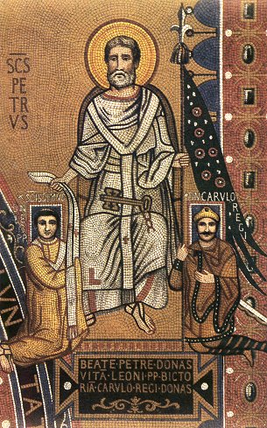
15 STRIJD TUSSEN KERK EN STAAT
Het conflict in de christelijke wereld over de vraag of de wereldlijke of de geestelijke macht het primaat behoorde te hebben.
Een hele belangrijke rol speelde paus Gregorius VII (1073-1085). Hij stoorde zich vreselijk aan de benoeming van geestelijken door leken (niet-geestelijken, zoals de keizer). Hij vond dat kerk de hoogste macht in de wereld was. Koningen en keizers moesten zich daaraan onderwerpen.
In 1075 liet Gregorius VII uitspraken opschrijven die de macht van de paus moesten bevestigen. Een citaat uit deze Dictatus Papae:
Dat hij [de paus] alleen over de keizerlijke machtssymbolen mag beschikken. Dat hij keizers kan afzetten. Dat hij de enige is wiens voeten gekust moeten worden door alle vorsten. Dat hij door niemand geoordeeld kan worden. Dat de bisschop van Rome zonder twijfel heilig is door de verdiensten van Sint-Pieter.
Omstreeks 1100 waren de paus van Rome en de keizer van het Duitse rijk de twee machtigste leiders in Europa. Tussen die twee ontstond een strijd om de macht. Het conflict draaide om de benoeming van hoge geestelijken. De paus vond dat alléén de kerk dat mocht doen. Daarom verzette hij zich tegen de benoeming van bisschoppen door de keizer. Na een lange strijd kwam er een oplossing. De paus benoemde bisschoppen in hun geestelijke ambt; de keizer benoemde hen in hun wereldlijke ambt Zo werden kerk en staat meer van elkaar gescheiden.
WELKE GEBEURTENISSEN EN PERSONEN SPEELDEN EEN ROL IN DEZE MACHTSSTRIJD?

Slide 20
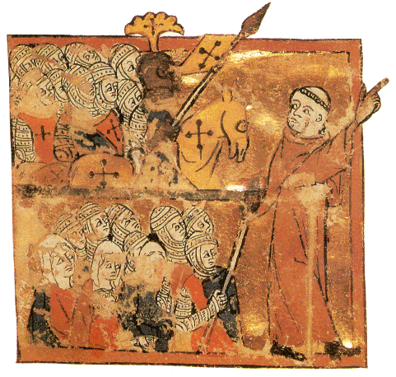
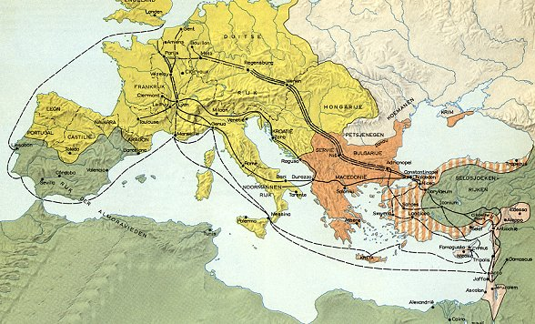
16 DE KRUISTOCHTEN
De expansie van de christelijke wereld naar buiten toe, onder andere in de vorm van de kruistochten.
Toen de wereld in Europa na het jaar 1000 steeds geordender, rijker en ontwikkelder werd (zie 13, 14 en 15) ontstonden er mogelijkheden om ook kracht naar buiten toe te tonen. De grote rivaal van de christenen was de islamitische wereld. Vanaf 1096 ondernamen de christenen grote veldtochten om het door moslims beheerste ‘heilige land’ Palestina te veroveren.
HOE DACHTEN DE EUROPEANEN OVER DEZE OORLOGEN?
De afbeelding laat zien dat de christenen de kruistochten beschouwden als een ‘heilige oorlog’: een monnik loopt voorop, hij wijst de weg, hij geeft aan dat dit de wil van God is. Het teken van het kruis (van het christendom) wordt als wapen gevoerd. Het is ook een onderneming van de hele christenheid. Er zijn zelfs vrouwen onder de kruisvaarders afgebeeld.

Slide 21
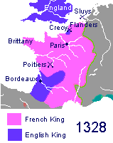
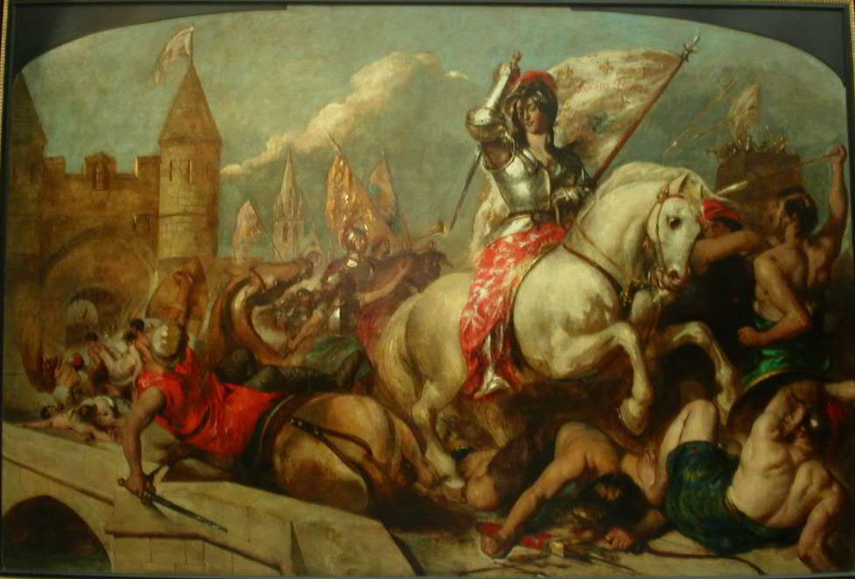
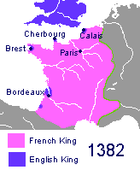
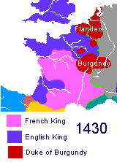
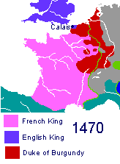
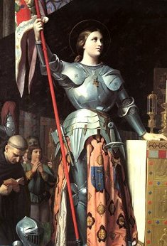
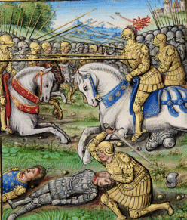
17 HET BEGIN VAN STATEN
Het begin van staatsvorming en centralisatie.
In de late middeleeuwen breidden vorsten hun macht uit. Ze probeerden hun onderdanen eenheid van bestuur en rechtspraak op te leggen. Dat deden ze vanuit één regeringscentrum en met behulp van ambtenaren. Door deze staatsvorming kregen onderdanen meer het gevoel dat ze bij elkaar hoorden, dat ze een natie vormden: een groep mensen met dezelfde oorsprong.
WAT IS EEN VOORBEELD VAN DEZE STAATSVORMING?
Tussen 1337 en 1453 waren Engeland en Frankrijk met elkaar in oorlog. Door de overwinningen die de Fransen in deze Honderdjarige Oorlog boekten, kreeg hun land langzamerhand de vorm die het tegenwoordig heeft. De overwinning op de Engelsen bracht de Franse koning meer macht en mogelijkheden om de staat centraal te besturen.
Door de Honderdjarige Oorlog nam het nationale saamhorigheidsgevoel onder de Fransen toe. Symbool daarvoor staat de Jeanne d’Arc, het eenvoudige boerenmeisje dat de Franse troepen in 1429 bij Orléans naar de overwinning leidde en Karel VII tot koning liet kronen.

